Slide 1
История возникновения десятичных дробей

Slide 2
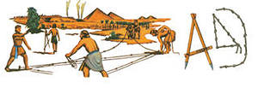
Зарождение и развитие десятичных дробей было тесно связано с развитием метрологии

Slide 3
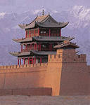
Древний Китай
Дробь вида 2,135436 выглядела так:
2 чи, 1 цунь, 3 доли, 5 порядковых,
4 шерстинки, 3 тончайших, 6 паутинок.

Slide 4
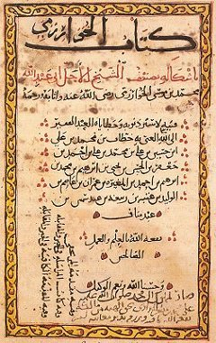
Начало XV в. Средняя Азия САМАРКАНД
Джемшид Ибн Масуд
аль-Каши
«Ключ к арифметике»

Slide 5
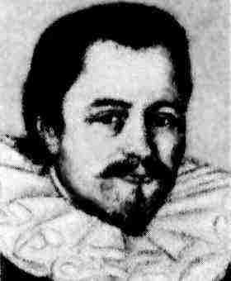
1585 год Европа (Нидерланды) Симон Стевин «Десятая»
Число 12,761 записывалось так:
1207ℵ6ℑ1ℜ12
Число 0,3752 записывалось так:
3①7②5③2④.

Slide 6
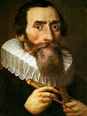
XVI Век Иоганн Кеплер
Дробь | Десятичная дробь
 | Целая часть |  |  |  | . | Дробная часть
 | … | сотни | десятки | единицы |  | десятые | сотые | тысячные | десятитысячные | стотысячные | миллионные | …
 |  |  | 3 | 8 | . | 0 | 0 | 1 | 3 | 5
Современная запись десятичных дробей

Slide 7
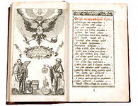
1703 год Россия Арифметика Магницкого
«Арифметика Магницкого»-
ВРАТА МОЕЙ УЧЕНОСТИ М. В. ЛОМОНОСОВ

Slide 8
Спасибо за внимание

